Slide 1
Bedrijfseconomie – 1
Kengetallen

Slide 2
Planning
Vorige les
Verhaal oud-leerling Bram
Vandaag
Inhoud bedrijfseconomie 3.3
Aan de gang met kengetallen!

Slide 3
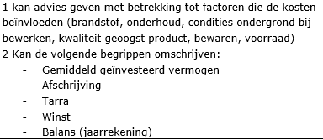
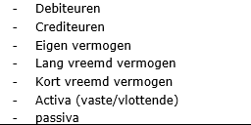
Kennisexamen
Is ook te vinden op de Wiki onder coaching

Slide 4
Wat zijn de onderwerpen van de lessen?
Onroerend goed
Belastingen
Kengetallen
Kompasanalyse
Gastles Cumela
Opstellen jaarrekening
Regels
Voorraadbeheer

Slide 5
Het kopen van een huis

Slide 6
Welke kosten heb je als koper?
Verplicht
Koopsom (k.k. of v.o.n.)
Overdrachtsbelasting
Notariskosten
Niet verplicht
Kosten aangaan hypotheek
Afsluitprovisie
Inclusief waarborgsom
Makelaarskosten (courtage)
Taxatiekosten
Bouwkundige keuring
Nationale Hypotheekgarantie

Slide 7
Officiële papieren
(Voorlopige) Koopakte
Transportakte
Hypotheekakte

Slide 8
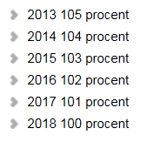
Hoogte hypotheek
Hoeveel mag ik lenen?
Waarschijnlijk door naar 90% in 2028.

Slide 9
Hoogte Hypotheek
Afhankelijk van
Hoogte inkomen
Leeftijd
Partner
Schulden
BKR-registratie

Slide 10
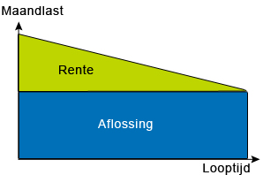
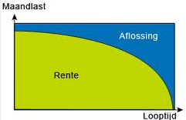
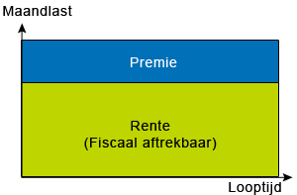
Welke hypotheken zijn er?
Lineaire hypotheek.
Je lost elk jaar hetzelfde bedrag af en
betaalt rente over de openstaande lening
Annuïteitenhypotheek
In het begin betaal je veel rente en
weinig aflossing, aan het eind omgekeerd.
De maandlast is elke maand hetzelfde
Spaar of beleggingshypotheek
Je betaalt rente over de hypotheeklening (die niet wordt afgelost)
En je betaalt een spaarverzekering
Overlijdensrisicoverzekering
Sparen

Slide 11
Opdracht.
Zoek met je buurman een huis.
Beschrijf alle kosten
Eenmalig en de maandlasten
Kijk hoeveel geld je zelf moet meenemen.
In Word
Met foto
Netjes in woorden uitgelegd
Probeer alles in euro’s weer te geven.

Slide 12
Wat gebeurt er als
Invulmodel
Minder inkomen
Een lening
Private lease

